Slide 1
Localização de Robô Humanoide aplicado a Futebol de Robôs
Aluno: Raphael Arthur Barbosa Resende
Orientador: Antônio Padilha Lanari Bó
Co-orientadora: Mariana Costa Bernardes Matias

Slide 2
Motivação
Quando é necessário possuir um sistema de localização?
O que é preciso para se implementar um sistema de localização?
Quais os principais métodos existentes?
Quais são os problemas associados ao processo?

Slide 3

Motivação

Slide 4
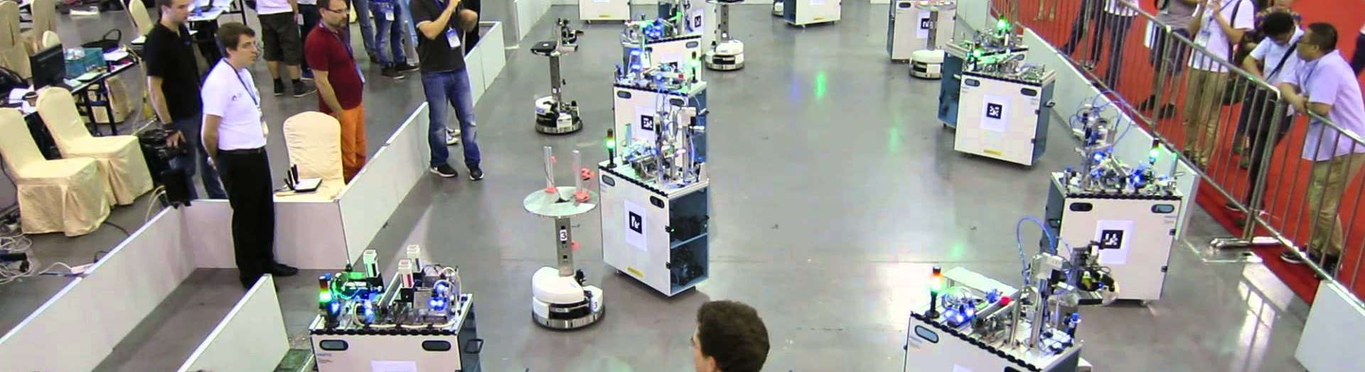
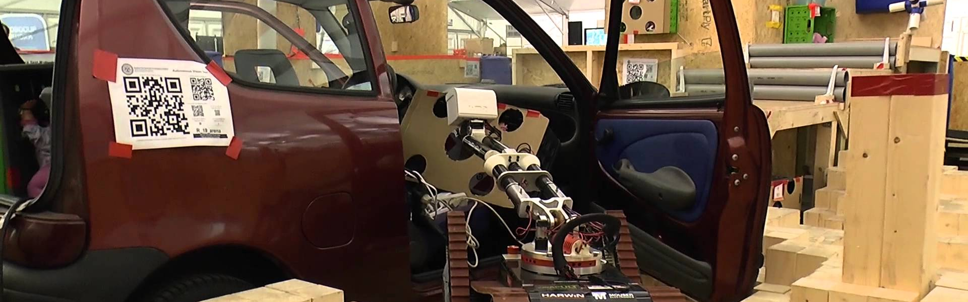
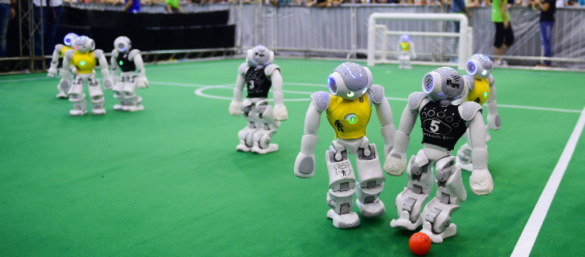
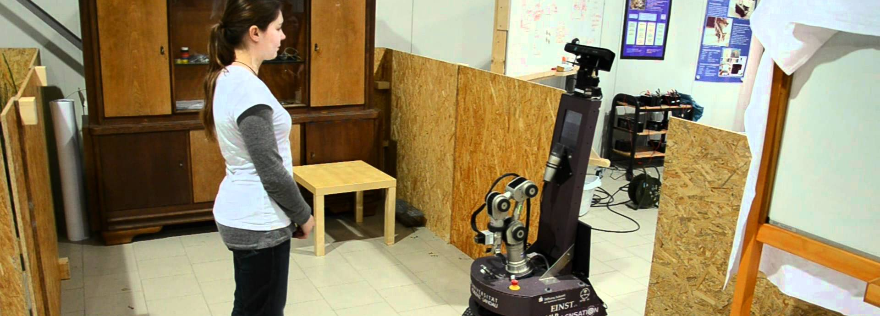
RoboCup
A RoboCup é composta por quatro ligas principais:
Industrial
Rescue
Soccer
@Home

Slide 5
Standard Plataform League
Robo NAO
Desde 2008 até os dias atuais
Modalidade de times
Drop-in

Slide 6
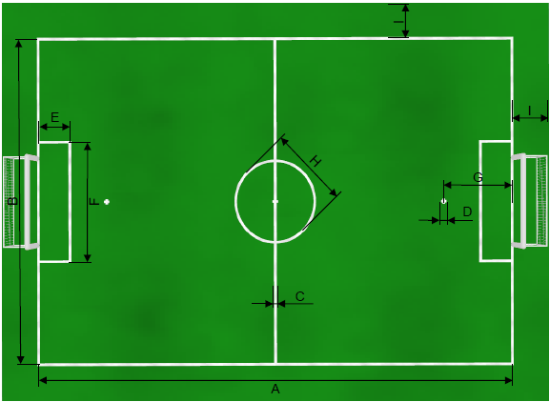
O campo de futebol
ID | Descrição | Tamanho(mm)
A | Comprimento do campo | 9000
B | Largura do Campo | 6000
C | Largura da linha | 50
D | Tamanho da marca do pênalti | 100
E | Comprimento da área do pênalti | 600
F | Largura da área do pênalti | 2200
G | Distancia da marca do penalti | 1300
H | Diâmetro do Centro de Campo | 1500
I | Distancia da linha até o limite do campo | 700

Slide 7
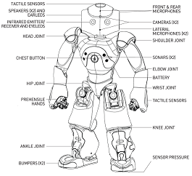
Robô NAO
Duas câmeras na cabeça.
Sensores táteis na cabeça e nas mãos.
Microfones.
Autofalantes.
Botão no peito.
Sensores infravermelho.
Dois pares de sensores ultrassom no peito.
Unidade Inercial composta por acelerômetro e giroscópio.
Bumper e sensores de pressão nos pés.

Slide 8
Problemática
Objetivo: Estimar a pose (x, y, θ) no campo de futebol
Sensores utilizados: Acelerômetro, giroscópio e câmeras de vídeo
Odometria não é confiável:
Escorregamentos;
Integração dos erros de medida ao longo do tempo;
Visão Computacional:
Alto custo de processamento;
Objetos de interesse no campo não são únicos;
Nem sempre será possível obter informações relevantes do campo;

Slide 9
Fusão sensorial
Filtro de Kalman:
Técnica de filtragem e predição para sistemas lineares;
Algoritmo recursivo ótimo;
Provê uma medida estimada do estado de um processo baseado no estado anterior ou inicial;
Composto por duas etapas:
Predição;
Correção;

Slide 10




Filtro de Kalman
Dado um processo estocástico da forma:
e uma medida:
wk e vk são independentes e podem ser representados por uma gaussiana:

Slide 11
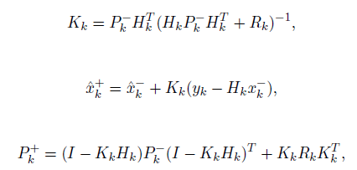

Filtro de Kalman
Predição
Correção

Slide 12
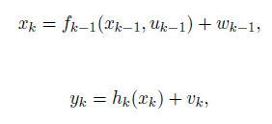
Filtro de Kalman Estendido
Capaz de atuar em sistemas não-lineares;
Em contrapartida, não é ótimo;
Assume-se que o processo e a medição são governadas por funções não-lineares, sendo elas f e h respectivamente:

Slide 13
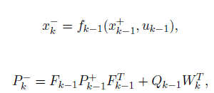
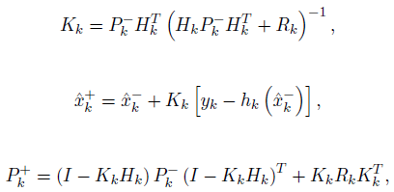


Filtro de Kalman Estendido
Predição
Onde F_{k-1} é a jacobiana que contém as derivadas parciais de f em relação a x:
Correção
Onde H_{k-1} é a jacobiana que contém as derivadas parciais de h em relação a y:

Slide 14
Filtro de Kalman Estendido
Uma vez apresentado o equacionamento do filtro, é necessário definir qual será nosso processo de medição e qual será o corresponde da correção.
Medição Odometria
Correção Visão Computacional

Slide 15

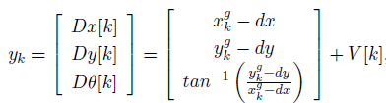
Filtro de Kalman Estendido
Vetor de estados relativos a predição X_{k}:
Correção:

Slide 16

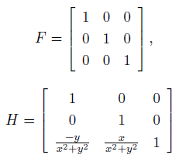
Filtro de Kalman Estendido

Slide 17
Abordagem
Redução da área de trabalho: Meio campo
Reduz número de ambiguidades
Pontos de interesse no campo (features):
Centro de Campo;
Linhas;
Interseção de linhas;
Trave do gol;

Slide 18
Simulador 2D
Maior liberdade e facilidade para validação do método proposto.
Confere independência do módulo de localização em relação a qualidade das entradas esperadas:
Distancia das features;
Leitura da odometria;
A priori, não é capaz de representar os problemas encontrados no mundo real.

Slide 19
Simulador 2D
Composto por dois módulos:
Campo: Capaz de gerar o mapa correspondente tanto de meio campo quanto campo completo;
NAO: Emula o comportamento do NAO no campo de futebol:
Ser capaz de se movimentar no campo e fornecer leituras simuladas do módulo Odometria (fornecendo estimativa de velocidade e posição);
Ser capaz de identificar as mesmas features que o robô real deveria identificar caso estivesse na mesma pose (fornecendo classificação e distancia de cada feature identificada no frame);

Slide 20
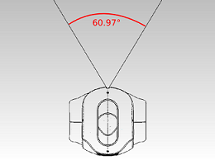
Simulador 2D – Visão Computacional Simulada
O fov do inglês field of view representa qual o ângulo máximo que a câmera é capaz de identificar.
Por inspeção, constatou-se que na atual implementação do módulo de Visão Computacional, a distancia máxima que o robô real é capaz de identificar as features do campo na resolução de trabalho é de no máximo 5 metros.
Assim, traçando uma reta de comprimento igual a distancia máxima que uma feature pode ser identificada bem como sabendo o ângulo de visão do robô, é possível aproximar a visão do robô por um triangulo.

Slide 21
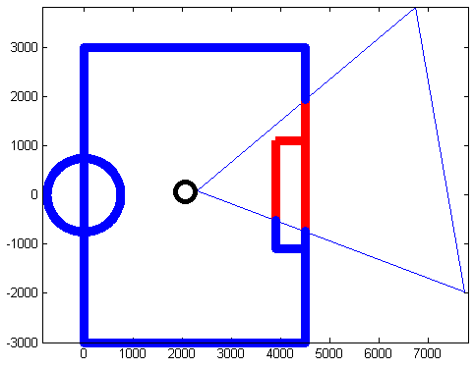
Simulador 2D – Visão Computacional Simulada

Slide 22
Simulador 2D – Visão Computacional Simulada
Em simulação, identificar features é fácil!!
O mapa é conhecido e já foi programado.
Consequentemente já se sabe quais são as coordenadas do campo que possuem interseção de linha, traves do gol e centro de campo. Basta comparar!!
Para detecção de linhas observa-se se no conjunto de pontos que estão sendo avistados, quais possuem a mesma inclinação.
Partindo do mesmo princípio, a simulação sabe qual a posição verdadeira do robô no campo, bem como a posição que a feature de interesse está posicionada, logo a distancia também é conhecida.

Slide 23
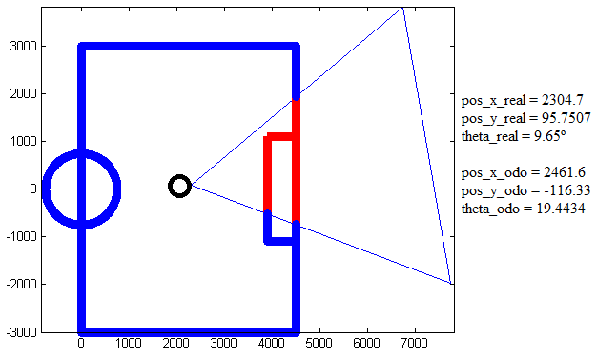
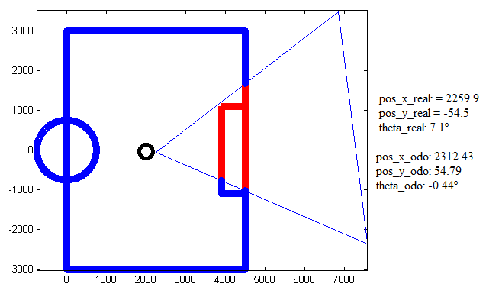
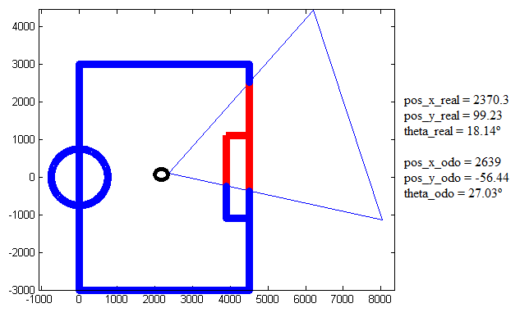
Simulado 2D – Funções de movimento
Recuo:
X, Y, Θ < atual
Avanço:
X, Y, Θ > atual

Slide 24
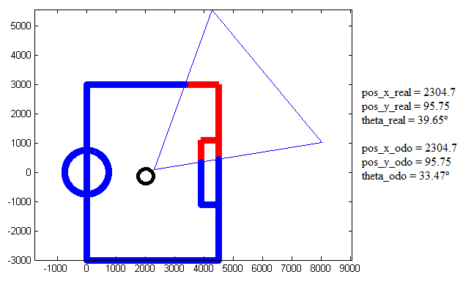
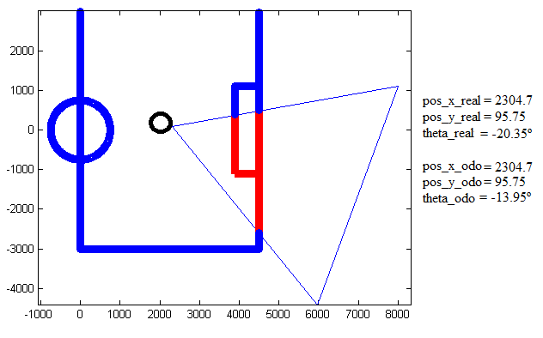
Simulado 2D – Funções de movimento
Rotação Positiva:
Θ > atual
Rotação Negativa:
Θ < atual

Slide 25
Algoritmo de localização - Correção
Como estimar a posição do robô baseado na distancia até um tipo de feature?

Slide 26
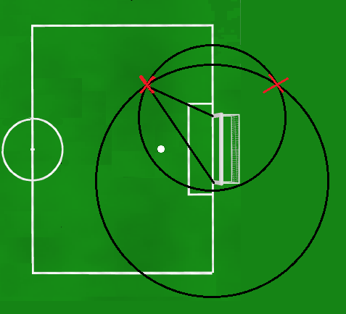
Algoritmo de localização - Correção

Slide 27
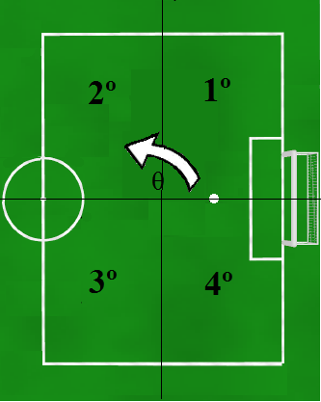
Algoritmo de localização - Correção

Slide 28
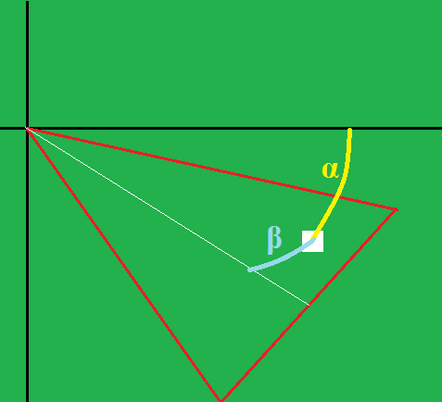
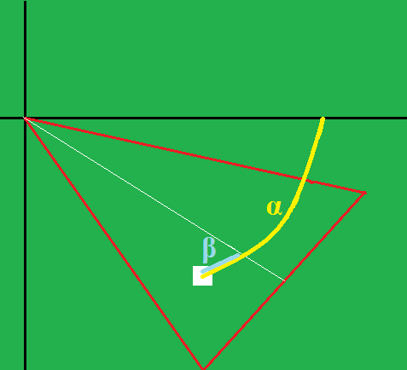
Algoritmo de localização - Correção

Slide 29
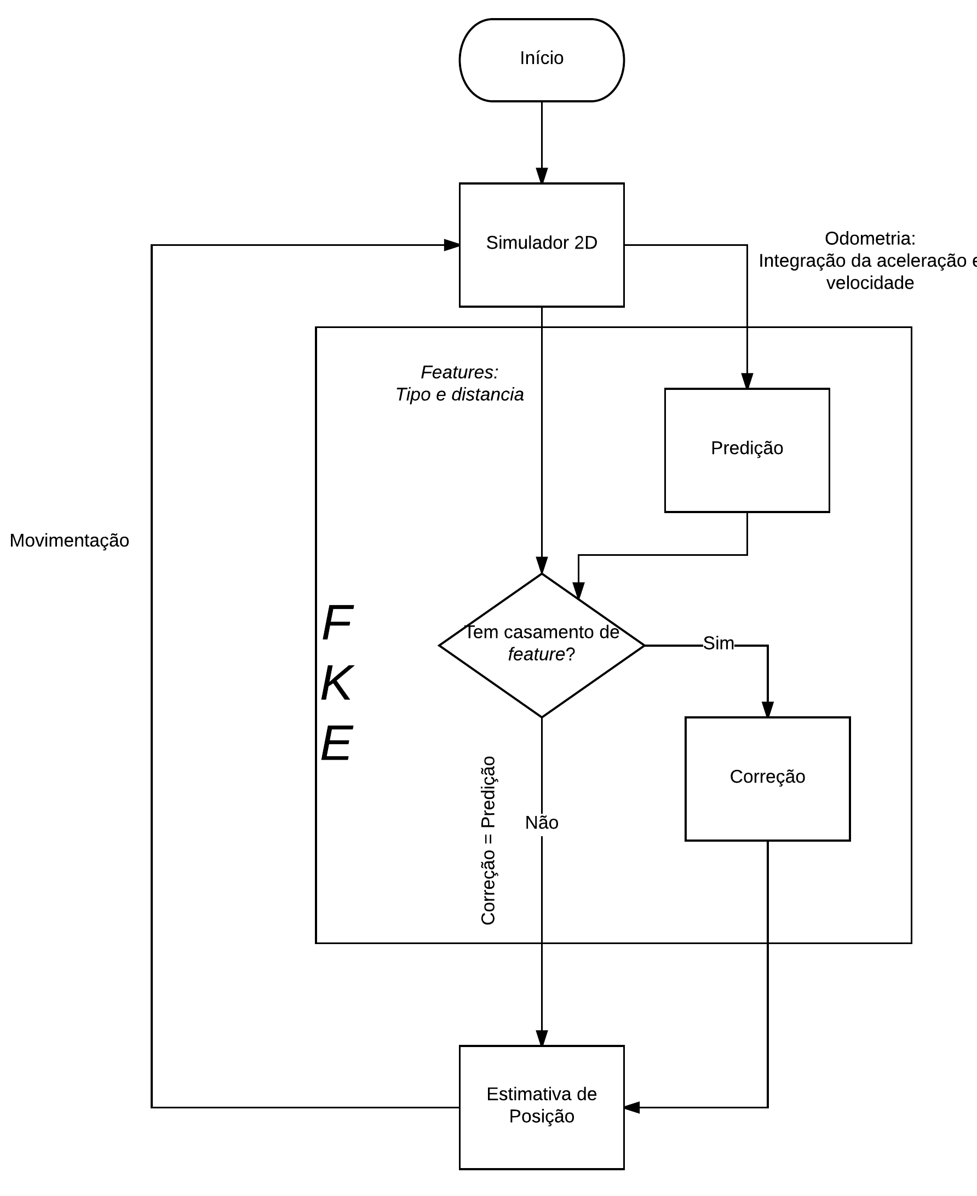

Slide 30
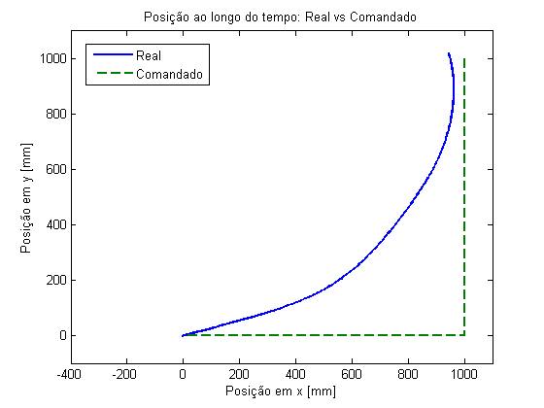
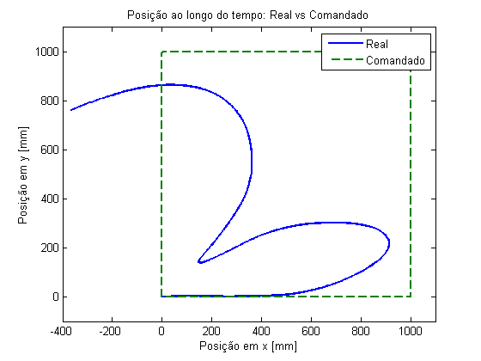
Resultados - Odometria

Slide 31
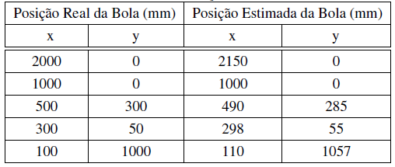
Resultados – Estimação de distancia

Slide 32
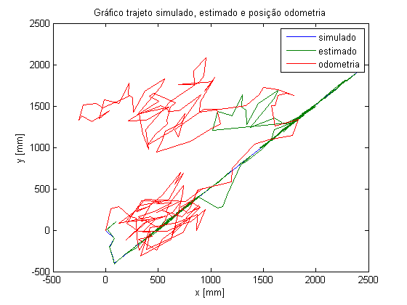
Resultados – Estimação de posição
Precisão de 95% para XY
e
81.5% para orientação

Slide 33
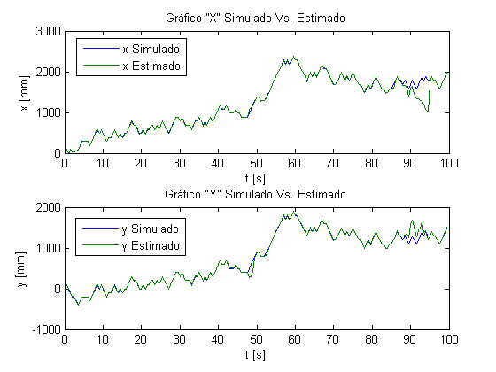
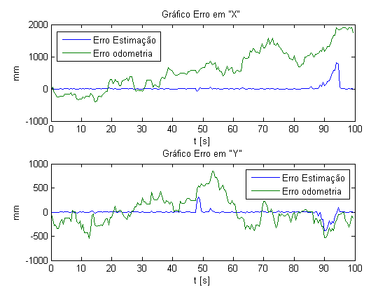
Resultados – Estimação de posição

Slide 34
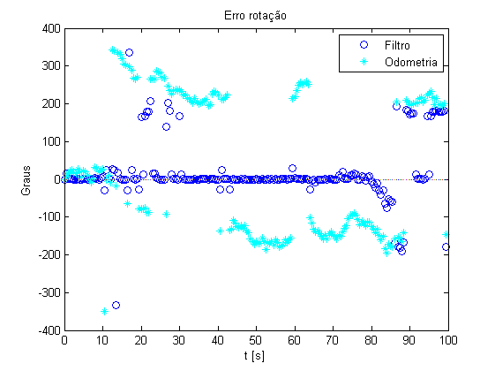
Resultados – Estimação de posição

Slide 35
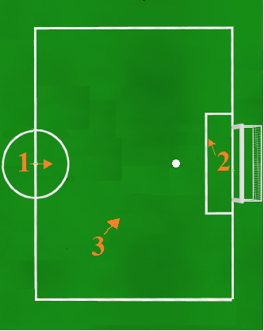

Slide 36
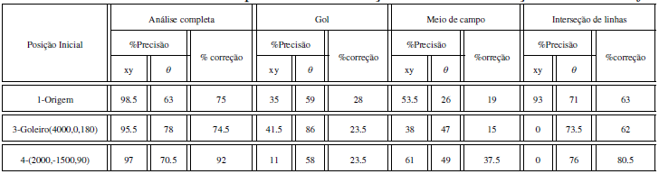
Resultados – Impacto das features

Slide 37
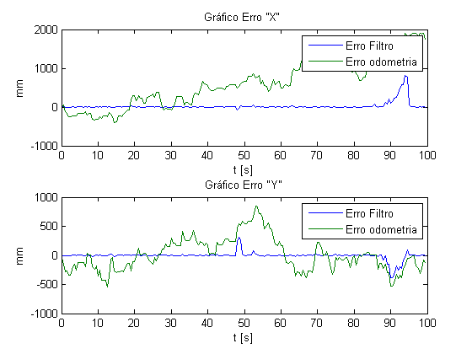
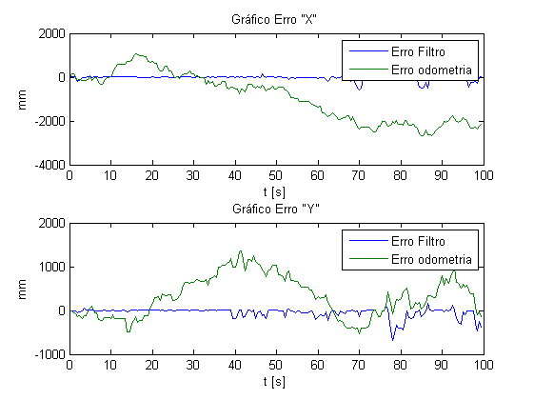
Resultados – Campo Completo
Meio Campo
Campo Completo

Slide 38
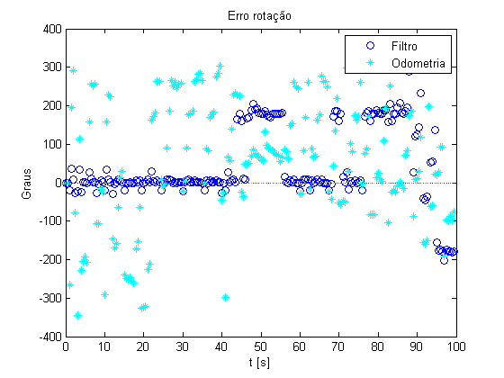
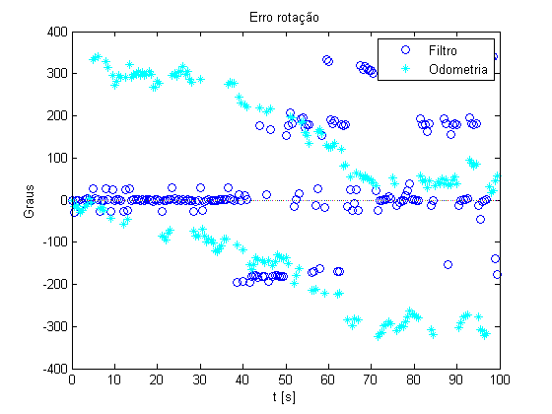
Resultados – Campo Completo
Meio Campo
Campo Completo

Slide 39
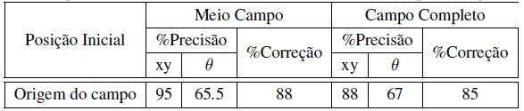
Resultados – Campo Completo

Slide 40
Obrigado!!!!

